Slide 1
Rules of reading
6

Slide 2
Yy
[ ai]
[ı]

Slide 3

type
печатать

Slide 4
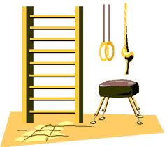
gym

Slide 5

eye

Slide 6
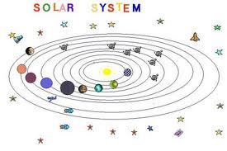
system

Slide 7
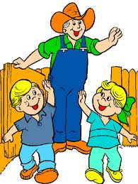
bye

Slide 8
В конце слова
y
односложные
двусложные
[ ai]
[ı]

Slide 9
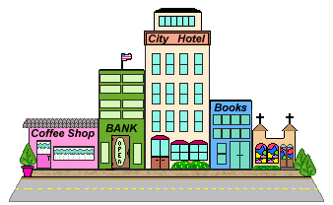
city
город

Slide 10

shy
застенчивый

Slide 11

hungry

Slide 12

fly

Slide 13

puppy

Slide 14
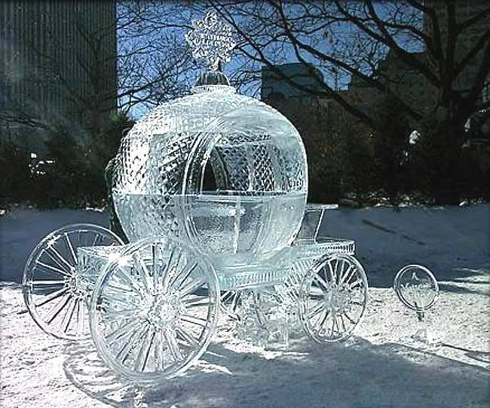
icy
ледяной

Slide 15
В начале слова
y
[ j]

Slide 16

yellow

Slide 17

yo-yo

Slide 18


yes

Slide 19
system yes gym
city eye hungry fly puppy yo-yo icy type yellow
bye shy

Slide 20
yes gym bye
city hungry fly puppy yo-yo icy type eye yellow
system shy

Slide 21
МОУ ДОД
Дворец детского(юношеского) творчества г. Белоярский объединение «КОНТАКТ»
2010г.

